Slide 1
공동주택 공용부분 에너지 사용 분석
제공기관 | 국토교통부 | 키워드 | #에너지감축 #탄소중립 #공용 에너지
개요
공동주택 공용부분 에너지 절감을 위해 에너지 관리비 정보를 분석하고 에너지 절감 실 사례를 살펴보며 절감 효과를 확인한다.
공동주택 에너지 절감을 위한 에너지사용정보 분석 필요
인구주택 총조사에 따르면, 전국 아파트(공동주택) 주거 비율이 2018년 이후 꾸준히 증가하여 2020년에는 60%를 차지했다. 또한, 아파트 부문에서만 2020년 571천TOE 만큼 에너지를 사용하며, 건물부문 중 가장 높은 에너지 사용합계를 보였다. 공동주택에서 발생하는 에너지 사용량은 더 증가할 것으로 예상되며 공동주택 에너지 절감을 위한 에너지 사용정보 분석이 필요해 보인다.
그래프 순서 역순으로 변경
위에서 부터 아래로 : 2018년, 2019년, 2020년
Graph. 연도별 전국 주택유형별 비중(%) 및 추이
# 1
Graph. 건물부문 업종별 에너지 사용합계
# 2
단위 : 천TOE
기준 : 2020년

Slide 2
대전광역시 공동주택 단지 및 세대 수 분포
공동주택 에너지 절감 실사례와 함께 에너지 절감 효과를 파악하기 위해 절감 사례가 있는 대전광역시에 소재한 의무관리대상 공동주택 단지를 대상으로 분석 진행하였다. 대전광역시의 세대 규모와 준공년도에 따른 공동주택 분포는 다음과 같다.
* 의무관리대상 공동주택 단지란?
공동주택관리법 제2조(정의) ‘의무관리대상 공동주택’이란 해당 공동주택을 전문적으로 관리하는 자를 두고 자치 의결기구를 의무적으로 구성하여야 하는 등 일정한 의무가 부과되는 공동주택으로서, 다음 각 목 중 어느 하나에 해당하는 공동주택을 말한다. 가. 300세대 이상의 공동주택 나. 150세대 이상으로서 승강기가 설치된 공동주택 다. 150세대 이상으로서 중앙집중식 난방방식(지역난방방식을 포함한다)의 공동주택 라. 건축법 제11조에 따른 건축허가를 받아 주택 외의 시설과 주택을 동일 건축물로 건축한 건축물로서 주택이 150세대 이상인 건축물 마. 가목부터 라목까지에 해당하지 아니하는 공동주택 중 입주자등이 대통령령으로 정하는 기준(전체 입주자등의 3분의 2 이상이 서면으로 동의)에 따라 동의하여 정하는 공동주택
Table. 대전광역시 공동주택 세대 수 분포
# 4
Table. 대전광역시 공동주택 준공년도 분포
# 3
범위(세대 수) | 도수
150 이상 ~ 299 이하 | 110
300 ~ 499 | 67
500 ~ 699 | 77
700 ~ 899 | 64
900 ~ 1099 | 43
1100 ~ 1299 | 27
1300 ~ 3958 | 41
범위(년도) | 도수
1970 이상 ~ 1979 이하 | 3
1980 ~ 1989 | 34
1990 ~ 1999 | 158
2000 ~ 2009 | 131
2010 ~ 2021 | 103
대전광역시 에너지 항목별 사용현황
에너지 사용은 전기, 난방, 도시가스 등으로 구분된다. 공동주택에 관리비로 청구되는 에너지 관리비 항목은 난방비, 급탕비, 가스 사용료, 전기료, 수도료 등으로 구분된다. 완전한 정보를 제공하는 난방비, 급탕비, 전기료의 평균 에너지 사용금액 비중을 살펴보았다. 대전광역시는 도시가스, 전기, 난방 순으로 에너지 사용량이 많다. 건물부분 중 공동주택에서 발생하는 에너지 사용금액의 큰 비중을 차지하는 것은 전기료이며, 전체 에너지 사용금액의 41%를 차지한다. 전기 에너지 소비량과 비용이 많이 요구됨을 확인하고, 전기 에너지의 절감 방안 마련이 선제적으로 이뤄져야 한다고 판단해 전기 에너지 중심으로 분석 진행했다. 또한, 세대의 생활 스타일에 따라 변화하는 세대별 전기료가 아닌 공용 전기료에 집중하여 분석한다.
# 5
# 6
Graph. 대전광역시 에너지 사용량 비중
Graph. 대전광역시 공동주택 평균 에너지 사용금액 비중
단위 : TOE
기준 : 2020년
단위 : 원
기준 : 2020년

Slide 3
공동주택의 전기계약방식
공동주택 단지는 전기공급전압에 따라 종합계약, 단일계약방식으로 구분하여 전기사용계약 방법을 결정한다. 전기사용계약방식에 따라 단가가 다르기 때문에 전기사용계약방식을 기준으로 공동주택 단지를 분리하여 분석하였다. 전기계약방식에 대한 설명은 아래 표와 같다. 대전시의 공동주택 중 전기사용계약이 단일계약인 단지 수는 342개, 종합계약인 단지 수는 65개, 기타 22개이다. 전체 79%에 해당하는 공동주택이 단일계약으로 전기를 공급하고 있다.
계약방식 | 적용방법
단일계약방식 | 공동설비 사용량을 포함한 전체 사용전력량을 주택용전력 적용대상 호수로 나누어서 평균사용량을 산출하고 이에 대한 기본요금 및 전력량요금에 주택용전력 적용대상 호수를 곱한 것을 주택용전력 적용대상 전체 기본요금 및 전력량요금으로 하는 방법입니다.
종합계약방식 | 종합계약 방법이란 아파트 1구내에 고압 이상의 전압으로 전기를 공급하고, 세대별 사용량은 단독주택과 동일하게 주택용 저압요금을 적용하고, 공동설비 사용량은 일반용(갑) 고압요금을 적용하여 요금을 계산하는 방법을 말합니다.
출처 : KEPCO 사이버 지점 홈페이지
전기계약방식에 따른 공용 전기료 비교
2018년 ~ 2021년 6월까지의 관리비 자료를 활용해 전기계약방식에 따른 세대수, 준공년도별 한달 평균 공용 전기료를 살펴보았다. 준공년도가 1990년대인 지점을 제외하고 전기계약방식이 단일계약인 단지의 평균 공용 전기료가 종합계약인 단지보다 모두 적게 나타남을 알 수 있다.
Graph. 전기계약방식과 세대수별 평균 공용 전기료
# 8
Graph. 전기계약방식과 준공년도별 평균 공용 전기료
# 7

Slide 4
세대 규모와 준공년도가 동일한 공동주택 단지 간 공용 전기료 비교
세대 규모와 준공년도를 통일시켜 이를 배제한 공동주택 공용 전기료를 비교하였다. 세대 규모는 500세대 ~ 700세대이고, 준공년도가 2000년~2010년인 공동주택 단지를 분석 대상으로 삼았다. 종합계약인 공동주택은 4개 단지가 있으며, 26개 공동주택 단지의 전기계약방식은 단일계약방식이었다. 단일계약 공동주택과 종합계약 공동주택을 비교하기 위해 4개의 종합계약 공동주택과 법정동이 같거나 가까운 동에 있는 단일계약 공동주택을 선정하여 비교대상으로 삼았다. 모든 공동주택 단지명을 가명화 하여 분석 진행하였다.
Graph. 단일계약 공동주택 연평균 공용 전기료
Graph. 종합계약 공동주택 연평균 공용 전기료
# 9
# 10
공동주택 시설 특성에 따른 공용 전기료 분석
위와 같은 세대 규모, 준공년도를 기준으로 선정된 공동주택 단지를 대상으로 공동주택 시설 특성에 따른 공용 전기료를 분석해보았다.
승강기 대수에 따른 공용 전기료 분석
단일계약 공동주택의 경우, 가양2단지를 제외하고 승강기 대수의 증감과 공용 전기료 증감이 같이 움직임을 확인했다. 종합계약 공동주택인 관평3 단지는 공용 전기료도 가장 높고 승강기대수도 40대로 가장 많음을 확인했다.
Graph. 단일계약 공동주택 승강기수와 연평균 공용 전기료
Graph. 종합계약 공동주택 승강기수와 연평균 공용 전기료
# 11
# 12

Slide 5
부대복리시설수에 따른 공용 전기료 분석
부대복리시설이란 관리사무소, 노인정, 보육시설, 문고, 주민공동시설, 어린이놀이터, 휴게시설, 커뮤니티공간, 자전거보관소, 기타 등을 의미한다.단일계약 공동주택의 경우, 지족21 단지, 관평2단지는 부대시설개수 증감과 공용 전기료 증감이 같이 움직이다. 하지만 가양2단지와 지족10단지는 나머지 두 개 단지보다 공용 전기료가 낮음에도 부대시설은 8개로 더 많은 부대복리시설을 보유함을 확인했다. 종합계약 공동주택인 지족 20단지는 관평3단지보다 공용 전기료가 낮음에도 부대시설수는 8개로 1개 정도 더 많음을 확인했다.
Graph. 단일계약 공동주택 부대복리시설수와 연평균 공용전기료
Graph. 종합계약 공동주택 부대복리시설수와 연평균 공용전기료
# 13
# 14
지상/지하 주차 대수에 따른 공용 전기료 분석
단일계약 공동주택인 관평2단지는 공용 전기료가 가장 높으나 지상주차대수는 66대로 가장 낮음을 확인했다. 지족 21단지를 제외하고 지하주차대수 증감과 공용 전기료 증감은 같이 움직인다. 종합계약 공동주택의 지상주차대수 증감과 공용 전기료 증감이 유사한 추이를 보임을 확인했다. 지하주차대수의 증감과 관평5단지, 관평3단지의 공용 전기료의 증감과 같은 모습 임을 확인했다.
Graph. 단일계약 공동주택 주차 대수와 연평균 공용 전기료
Graph. 종합계약 공동주택 주차 대수와 연평균 공용 전기료
# 15
# 16

Slide 6
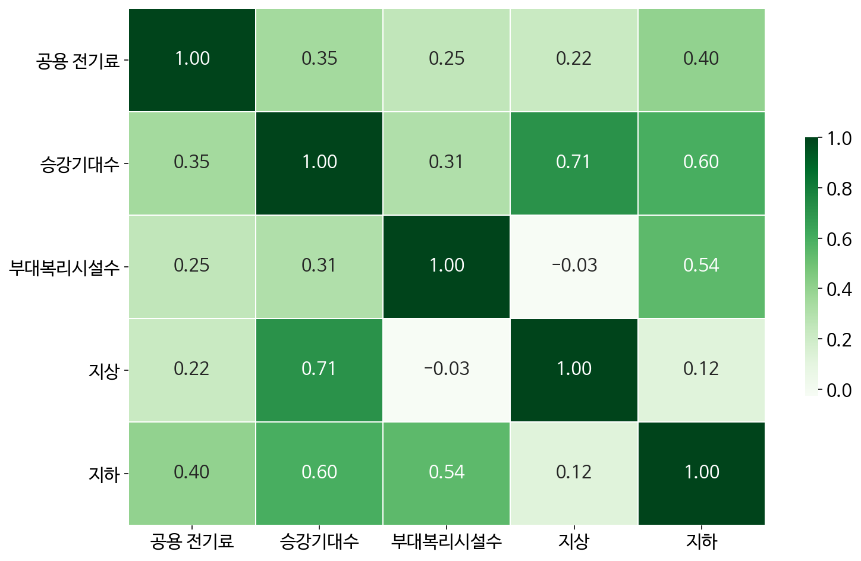
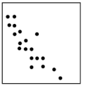

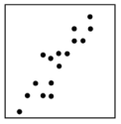
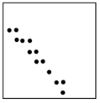
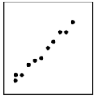
공동주택 단지 공용 전기료와 시설 특성 간 상관성 분석
상관분석이란?
공동주택 단지 시설 특성과 공용 전기료 간의 관계를 파악하며 공동주택 절감 방안에 도움이 되고자 상관관계 분석을 진행한다. 공동주택 시설과 공용전기료와의 상관분석 결과를 히트맵으로 나타내면 다음과 같다.
상관분석은 두 변수 사이의 관계를 측정하고 묘사하기 위해 이용되는 통계학 기법이다. (Gravetter, Wallnau, 2009) . 상관분석을 하기 위해 두 항목을 각각 세로축과 가로축으로 두고 상관도(산포도)를 작성한다. 2개의 항목이 한쪽이 증가하면 다른 쪽도 증가하는 관계를 양의 상관이라고 한다. 반대로 한쪽이 증가하면 다른 쪽은 줄어드는 관계는 음의 상관이라고 한다. 상관도는 두 항목의 상관관계를 시각적으로 나타낸다.
예를 들어, 게임 시간, 공부 시간, 키, 체중, 시험 점수를 상관도로 표현하면 다음과 같다.
상관분석이란?
Graph. 공동주택 단지 시설 특성과 전기공용금액과의 상관관계
# 17
음의 상관
상관이 없다
양의 상관
게임 시간과 공부시간
키와 시험점수
키와 체중
공부시간
시험점수
체중(kg)
게임 시간
키(cm)
키(cm)
위와 같은 상관관계를 수치화한 값인 상관계수는 상관의 정도를 측정할 수 있는 지표로 사용된다. 상관계수는 -1 이상 1 이하의 수가 된다. 상관계수는 1에 가까울수록 ‘양의 상관’이 강하고, -1에 가까울수록 ‘음의 상관’이 강하다는 것을 나타낸다.
상관분석 히트맵을 해석하는 방법은, 특성 A의 행과 특성 B의 열이 만나는 지점에 기재된 두 변수 A,B의 상관계수를 확인하는 것이다. 예를 들어, 공용 전기료와 승강기대수와의 상관계수를 알고자 한다면, 공용 전기료 열과 승강기대수 행이 만나는 지점의 값이 0.35임을 확인하며 알 수 있다.
공용 전기료와 양의 상관관계가 가장 높은 변수, 즉 증감의 형태가 비슷한 경향을 보이는 시설 특성은 상관계수가 0.4인 지하주차대수임을 확인했다.하지만 두 변수의 관계가 인과관계임을 의미하지 않기 때문에 측정되지 않는 다른 변수들이 영향을 미칠 수 있다. 인과관계보다는 상호관계 즉, 한 변수가 다른 변수에 영향을 주고, 역으로 다른 변수가 한 변수에 영향을 주는 관계라고 볼 수 있다.
지하주차대수와 공용 전기료 사이의 연관성을 확인하기 위해 지하 주차 공간의 에너지 절감 효과성을 실사례를 통해 살펴본다.
강하다
약하다
약하다
강하다
강함 음의 상관
약한 양의 상관
상관이 없다
약한 양의 상관
강한 양의 상관
상관계수는 -1에 가깝다
상관계수는 -0.5 정도다
상관계수는 0에 가깝다
상관계수는 0.5 정도다
상관계수는 1에 가깝다

Slide 7
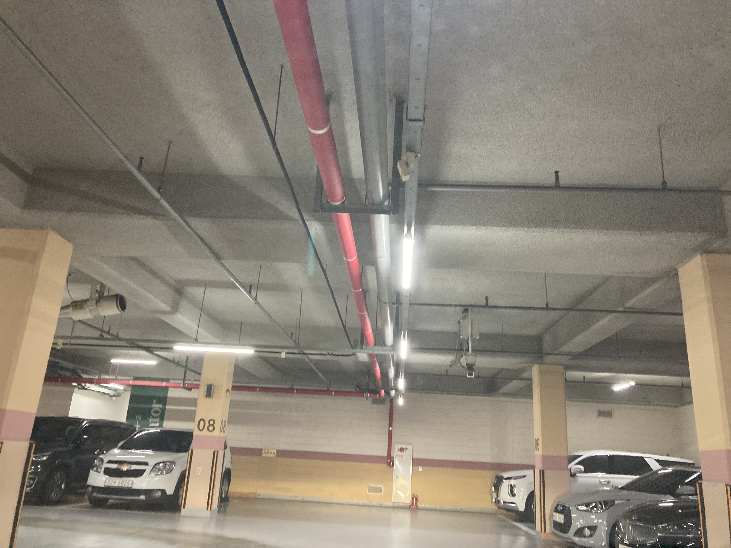
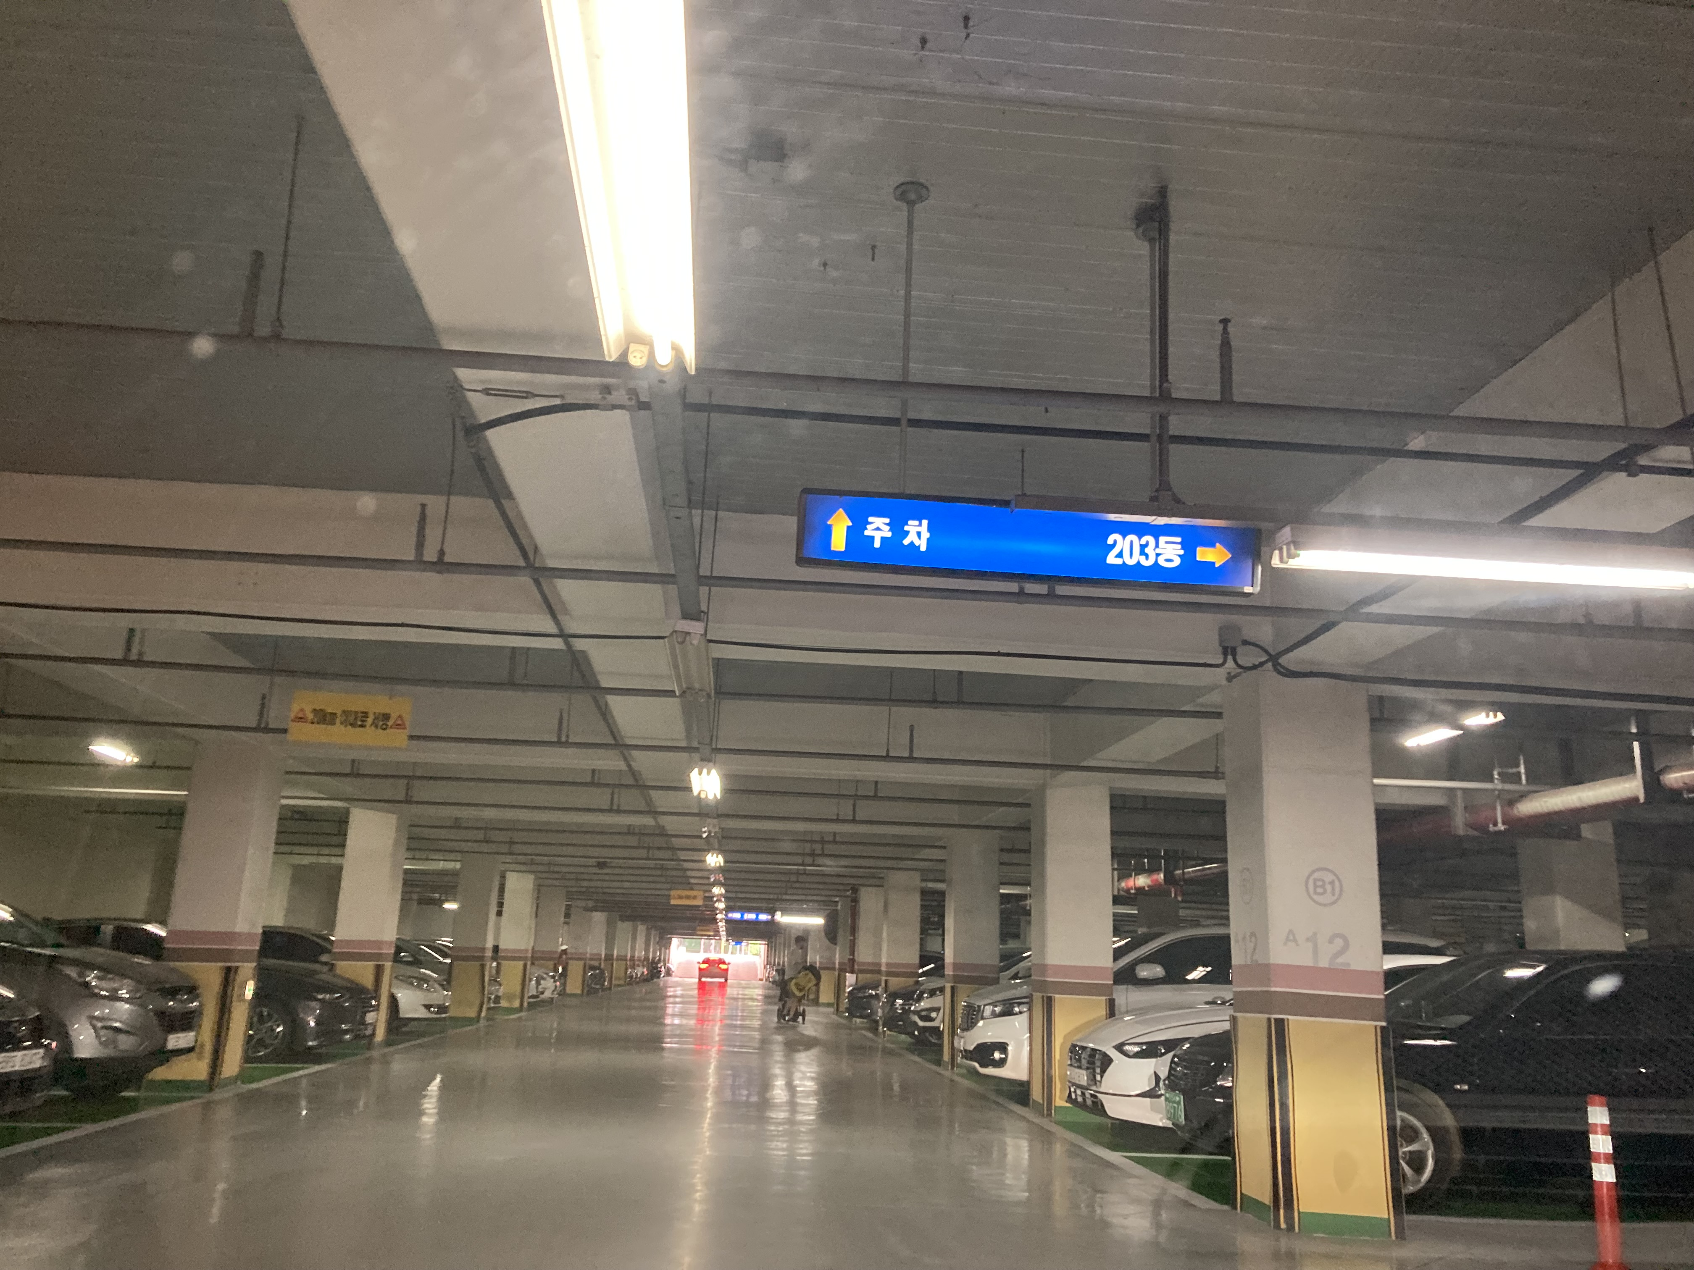
주차공간 LED 도입을 통한 공용 전기 에너지 절감 사례
관평5 공동주택 단지는 2020년 11월 지하주차장 전구를 LED로 교체했다. 2018년과 2021년의 상반기 평균 공용 전기료를 비교한 결과, 33%가 감소한 것으로 확인되었다. 이에 반해 준공년도와 세대수, 전기계약방식이 동일한 지족 20단지는 2018년에 비해 2020년의 상반지 총 공용 전기료가 26% 증가한 것으로 확인되었다. 이외에 준공년도와 세대수, 전기계약방식이 동일한 관평3, 홍도1 단지 또한 2018년 상반기 대비 2021년 상반기 공용전기료가 각각 15%, 8% 증가했다. 동일한 조건의 아파트는 전기료가 증가한 반면, 관평 5단지는 감소했다.
graph. 관평5 단지의 공용 전기료 증감 추이
graph. 지족 20 단지의 공용 전기료 증감 추이
# 18
# 19
33% 감소
26% 증가
관평5단지, 지족20단지 두 단지를 방문하여 지하주차장 전등 현황을 확인해본 결과, 지족20단지는 LED등이 아닌 형광등을 사용하고 있었으며, 전기 절약을 위해 사용하지 않는 전등도 있음을 확인했다. 사용하지 않는 전등 때문에 관평5단지와 비교했을 때 상대적으로 지하주차장이 어두웠다. LED등이 아닌 형광등 사용으로 인해 전기료도 상승하며 어두운 주차장을 사용해야 하는 불편함이 있었다. 형광등을 LED등으로 교체하는 에너지 절감 방안이 필요해보인다.
Image. 관평5단지의 지하주차장 LED등
Image. 지족20단지의 지하주차장 형광등
# 20
# 21
# 20

Slide 8
에너지 절감 필요 공동주택 선정
에너지 절감 필요 단지 선정을 통한 적절한 절감 방안을 도입하기 위해 에너지 절감 필요 단지를 선정했다. 공동주택 형태 중 공용 시설 공간이 상대적으로 많은 아파트를 분석 대상으로 삼았다. 또한, 설비 노후화가 예상되는 2021년 기준 10년 이상 된 아파트 즉, 준공년도가 2010년 이하인 아파트를 대상으로 분석 진행하였다. 아파트의 세대당 공용 전기료의 2021년 상반기 평균값을 기준으로 선정하였으며, 세대수 범위마다 공용 전기료의 분포에 사분 범위 통계기법을 적용하여 아파트를 선별하였다. 전체 아파트 380단지 중 10년 이상 된 아파트는 308개 단지가 있었으며, 그중 13개 단지가 에너지 절감 필요 아파트로 선정되었다. 전체 아파트 단지 중 3%에 해당되는 에너지 절감 필요 아파트 가 명칭은 아래 테이블에서 확인할 수 있다.
# 22
# 23
Graph. 에너지 절감 필요 아파트 비율
Table. 에너지 절감 필요 아파트 가명칭
세대수 | 에너지 절감 필요 아파트 가명칭
150 이상 ~ 299 이하 | 도룡3, 읍내1, 하기5
300 ~ 499 | 관평10, 관평9, 목상1, 용산2, 용산3, 태평2
500 ~ 699 | 관평3
700 ~ 899 | 관저6, 복수6
900 ~ 1099 | 해당 단지 없음
1100 ~ 1299 | 해당 단지 없음
1300 ~ 3958 | 도마2
기대효과
공동주택 공용 에너지 사용과 공동주택 시설 및 기본 정보와의 상관관계를 통해 두 요인 간 상호관계 파악하며 절감 방안 마련 근거에 기여할 것으로 기대됨.
에너지 절감 실사례를 비교 분석하며 절감 효과성을 확인하며 동일 방안 도입을 통한 기대효과 예측에 기여할 것으로 예상됨.
에너지 사용료 기준으로 에너지 절감 필요 아파트를 선정하며 에너지 절감 필요 아파트 선정 과정에 도움될 것으로 기대됨.
통계청-인구주택총조사 등록센서스 방식 집계결과 (출처: 통계청, 2016~2020)
한국에너지공단-에너지사용량 통계 (출처: 한국에너지공단, 2020)
K-APT-아파트단지정보, 관리비정보, 에너지사용정보 (출처: 국토교통부, 한국부동산원, 2018.01~2021.06)
건물에너지 사용량 지도-대전시 건물에너지 사용량지도 통계 (출처: 국토교통부, 2020)
공공데이터포털-국토교통부_건물에너지정보API (출처: 국토교통부, 2020)
활용데이터

